Slide 1
111學年度全國大專校院圖書館館長聯席會議
分組討論「主題三：挑戰與因應」
引言人： 廖學誠 館長
國立臺灣師範大學圖書館
2023.04.27

Slide 2
三大挑戰與因應
一、公共服務
二、豎立品牌
三、空間優化

Slide 3
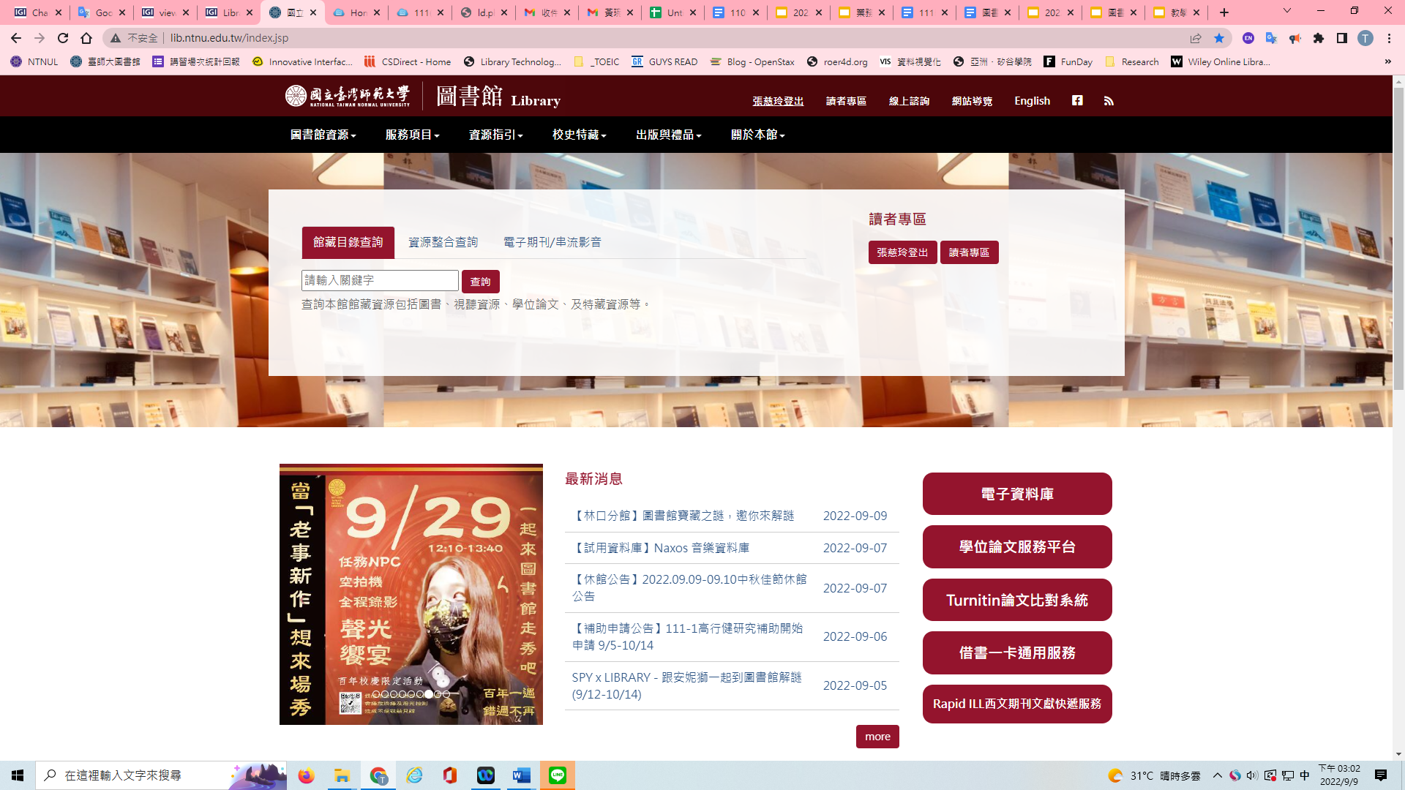
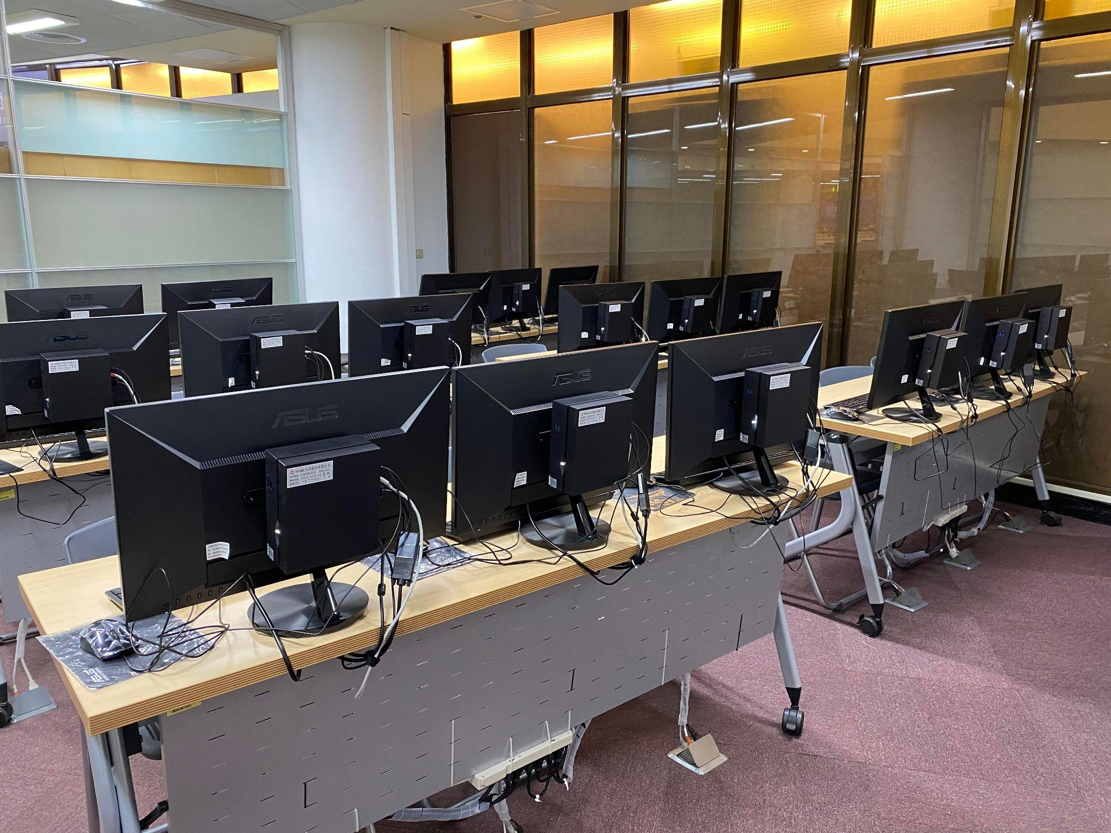
一、公共服務
1. 數位時代電子化
2. 推廣諮詢專業化
3. 資安維護系統化

Slide 4
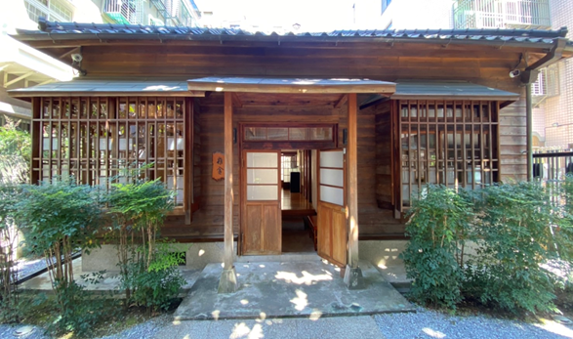
二、豎立品牌
1. 校史特藏與展覽
2. 文創商品與出版
3. 捐贈手稿與故居

Slide 5
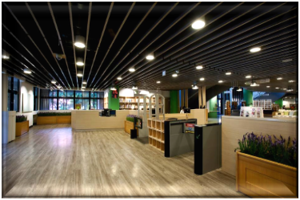
三、空間優化
1. 校園生活圖書館
2. 舒適友善多元化
3. 24/7自由安全

Slide 6
報告完畢 敬請指教

